Slide 1
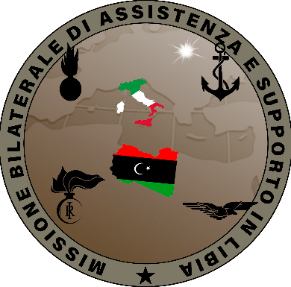
CURRENT OPS INPROCESSING

Slide 2
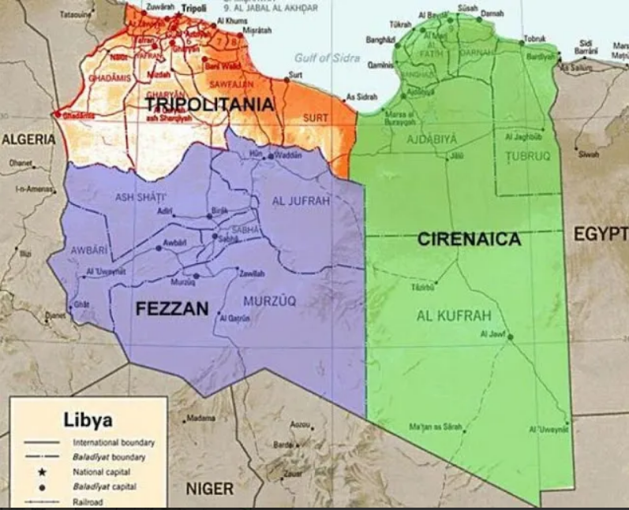
LIBIA
CONFINI
NORD: BAGNATA DAL MAR MEDITERRANEO NORD OVEST: TUNISIA
EST: EGITTO E SUDAN
SUD: CIAD E NIGER
OVEST: ALGERIA
LO STATO
LA LIBIA SI COMPONE DI 3 REGIONI:
CIRENAICA È LA PIÙ ORIENTALE
TRIPOLITANIA PRENDE IL SUO NOME DA TRIPOLI A CAPITALE
FEZZAN A SUD-OVEST.
ETNIA - LINGUE - RELIGIONE
LA MAGGIOR PARTE DELLA POPOLAZIONE TRAE ORIGINE DALLA FUSIONE DEGLI ARABI CON I BERBERI. LA POPOLAZIONE SI ADDENSA LUNGO LA COSTA, NELLA CAPITALE E IN ALCUNE OASI. LA LINGUA PRINCIPALE E’ L’ARABO E LA RELIGIONE È QUELLA ISLAMICA.

Slide 3
Economia
L’economia libica dipende primariamente dal petrolio che contribuisce per il 95% al valore delle esportazioni. Al fine di ridurre la dipendenza dal petrolio come unica fonte di reddito, il governo libico punta soprattutto sullo sviluppo dell’agricoltura; ma le condizioni climatiche difficili e la povertà dei suoli (oltre il 95% del territorio del paese è desertico) limitano fortemente la produttività del settore primario se si esclude il petrolio, il sottosuolo libico non ha finora rivelato la presenza di risorse minerarie convenientemente sfruttabili. I principali giacimenti si trovano a MABRUK, HOFRA, BEDA, ZELTEN, AUGILA e SERIR, collegati mediante oleodotti con i terminali d’imbarco sulla costa per quanto riguarda le attività industriali, tra quelle che si sono più sviluppate si segnalano le raffinerie di petrolio, la chimica, l’edilizia con il relativo indotto (cementifici), accanto alle industrie che producono minuterie metalliche.

Slide 4
Situazione Politica
La LIBIA rimane politicamente e territorialmente divisa fra due governi rivali. La capitale TRIPOLI ed il nord ovest del paese sono controllati dal Governo di Unità Nazionale (GUN), attualmente guidato dal primo ministro Abdul Hamid DBEIBAH. Il Governo di TRIPOLI è riconosciuto a livello internazionale e occupa il seggio della LIBIA alle Nazioni Unite e all’Unione Africana. DBEIBAH è una figura politica che rappresenta un compromesso fra i poteri forti dell’ovest, che includono le milizie islamiste di TRIPOLI e MISURATA. L’est del paese e vaste zone della LIBIA centrale sono nominalmente sotto l’autorità della Camera dei Rappresentanti, la legislatura unicamerale della LIBIA, che nel marzo 2022 ha creato un Governo parallelo, denominato Governo di Stabilità Nazionale (GSN) con Fathi BASHAGHA come Primo Ministro. Il 16 maggio 2023 il CdR destituisce BASHAGHA quale Primo Ministro e al suo posto nomina il Ministro delle Finanze del GSN Osama HAMMAD. In realtà, è il Generale Khalifa HAFTAR a governare questi territori in modo autoritario. I due campi si reggono fondamentalmente su Forze armate e milizie organizzate a livello locale e regionale, ma mantengono al tempo stesso complesse alleanze internazionali che hanno loro permesso di perdurare negli anni. Il governo di TRIPOLI ha l’appoggio militare della Turchia di ERDOĞAN. La RUSSIA, l’EGITTO e gli EMIRATI ARABI UNITI sono invece i principali alleati di HAFTAR.

Slide 5
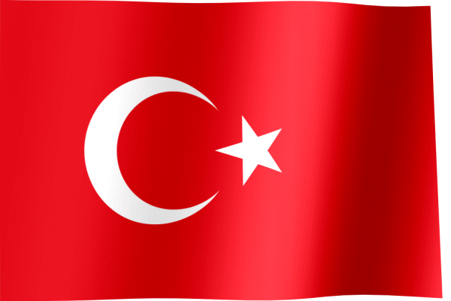
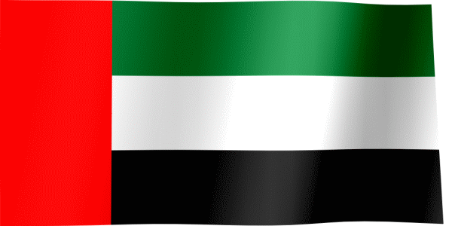
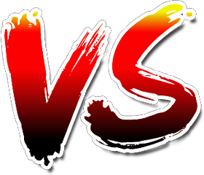
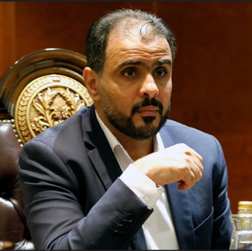
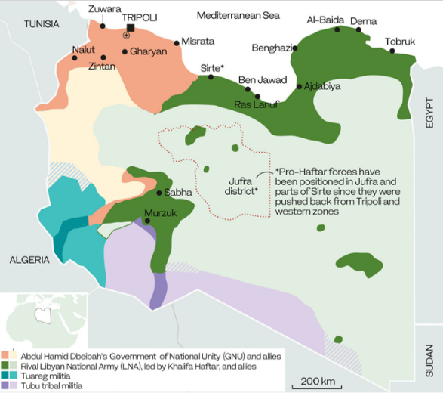
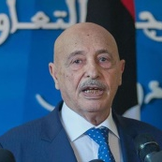
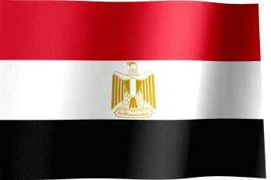
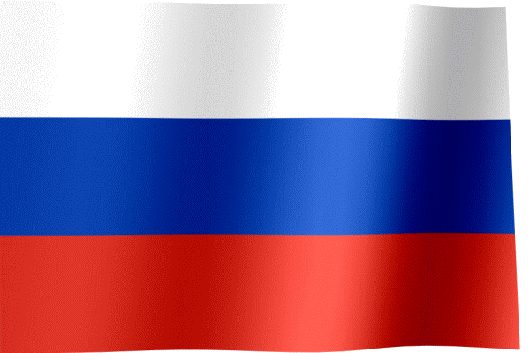
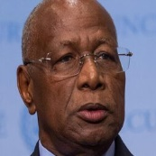
Situazione attuale
Abdul DBEIBAH
Premier del GUN
Osama HAMMAD
Premier del GSN
Turchia
Emirati Arabi Uniti
Khalid AL-MISHRI
Presidente ACS
Aqila SALEH
Presidente CdR
Egitto
Qatar
Gen. Al-HADDAD
Capo di Stato Maggiore della Difesa GUN
Russia
Gen. Khalifa HAFTAR Comandante del LNA
Comitato Militare Congiunto 5+5
Composta da 5 alti Uff/li
del LNA e 5 del GUN
Commissione Congiunta 6+6
Composta da 6 membri
del CdR e 6 del ACS
Mr. Abdoulaye BATHILY
UNSMIL – Onu

Slide 6
Milizie e Forze Armate
Le due Forze militari più importanti della LIBIA contemporanea sono l’Esercito nazionale libico (LNA) di Khalifa HAFTAR e l’Esercito libico del Governo di TRIPOLI, quest’ultimo guidato da Mohamed ALI AL-HADDAD. Entrambi gli eserciti hanno incorporato parti delle Forze Armate libiche di Muammar GHEDDAFI e ne mantengono quindi unità aeree, terrestri e navali, ma si reggono fondamentalmente su milizie organizzate a livello locale e regionale. Va rilevato che il termine milizia ha acquisito connotazioni molto negative in LIBIA, per questo motivo, anche quelle organizzazioni che sono indubbiamente milizie rifiutano l’appellativo, presentandosi invece come “Brigate” o “Forze”, termini che suggeriscono la loro integrazione negli organi di sicurezza dello stato. I loro capi ricoprono spesso ruoli istituzionali o mantengono collaborazioni semi-ufficiali con organismi statali ma restano in molti casi implicati in economie di guerra: gestione delle prigioni e dei centri di detenzione per migranti, traffico di migranti e contrabbando di benzina e altri beni di consumo. L’esercito di HAFTAR è più coeso rispetto alle Forze armate del GNU ma recentemente anche l’Esercito del Governo di TRIPOLI ha stabilito un certo ordine tra le milizie.

Slide 7
Organizzazione delle Nazioni Unite (ONU)
L’ONU ha dato inizio alla Missione di Appoggio delle Nazioni Unite in Libia (meglio conosciuta con l’acronimo inglese UNSMIL) nel settembre 2011, per mediare il processo politico e promuovere stabilità e sicurezza. Uno dei primi ostacoli per UNSMIL è stata l’insistenza degli stakeholders libici per un processo politico a guida libica, senza interferenze da parte della comunità internazionale: questa richiesta apparentemente legittima in pratica ha comportato posizioni di potere per i leader delle milizie e l’incorporazione delle loro brigate nelle forze di sicurezza dello stato. Queste dinamiche hanno fin dall’inizio complicato il processo politico, limitando l’imparzialità delle istituzioni e la trasparenza delle spese pubbliche. Le elezioni che avrebbero dovuto avere luogo nel dicembre 2021 sono state posticipate indefinitamente. Militarmente, la LIBIA resta divisa e diversi paesi, fra cui RUSSIA e TURCHIA, non hanno rispettato l’embargo sulle armi per LIBIA. L’attuale rappresentante speciale per la LIBIA e capo della missione di sostegno delle Nazioni Unite in LIBIA (UNSMIL) è il Abdoulaye BATHILY.

Slide 8
Missione Bilaterale di Assistenza e Supporto in Libia (MIASIT)
LA MISSIONE È INDIRIZZATA A FAVORIRE LA STABILIZZAZIONE DELLA LIBIA, ATTRAVERSO LO SVILUPPO DI UNA COOPERAZIONE BILATERALE, ALLO SCOPO DI INCREMENTARE LE CAPACITÀ DELLA DIFESA LOCALE, SUPPORTANDO E AGEVOLANDO LA CONDOTTA DELLE ATTIVITÀ DI FORMAZIONE E ADDESTRAMENTO SIA IN ITALIA SIA IN LIBIA, IN ARMONIA CON LE LINEE DI INTERVENTO DECISE DALLE NAZIONI UNITE. IL COMANDO DELLA MISSIONE È SCHIERATO A TRIPOLI ED IL COMANDO È AFFIDATO AD UN GENERALE DI BRIGATA, CON UN DISTACCAMENTO SCHIERATO A MISURATA.​​​​

Slide 9
Comportamento
Mantenere un profilo basso;
Limitare i movimenti;
Relazione con la popolazione locale;
Comunicazioni e collaborazione.

Slide 10
LIBIA
DOMANDE

